Slide 1

Clasificador de enfermedades palpebrales

Slide 2
Objetivo
Desarrollar una herramienta computacional para clasificar y diferenciar las enfermedades palpebrales por medio de Deep learning que sirva de apoyo de un diagnóstico diferencial en las enfermedades palpebrales por parte de un especialista.

Slide 3
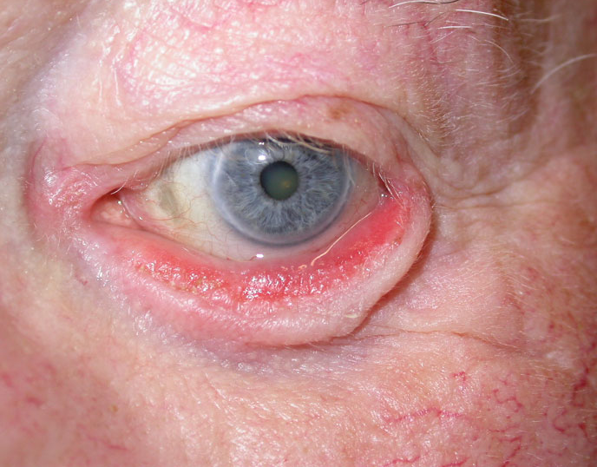
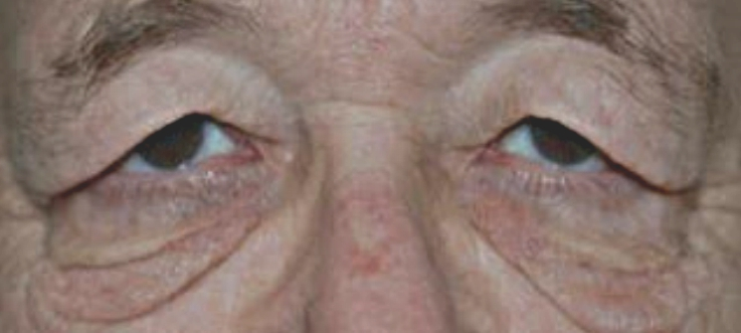
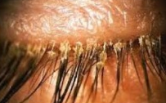
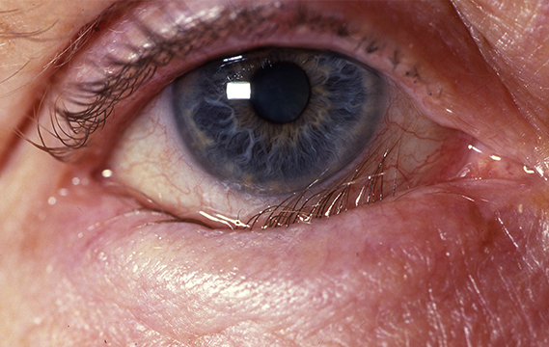
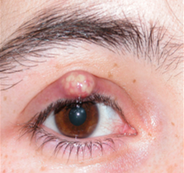
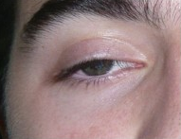
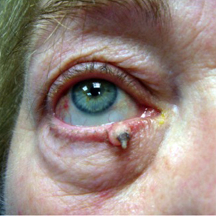
Tipos de Enfermedades Palpebrales
Blefarochalasis
Tumor de parpado
Chalazión
Ptosis palpebral
Ectropion
Triquiasis
Xantelasmas
Blefaritis

Slide 4


Literatura
utilidad
Telemedicina: oftalmologos y cirujanos
Medio de consulta para el usuario

Slide 5
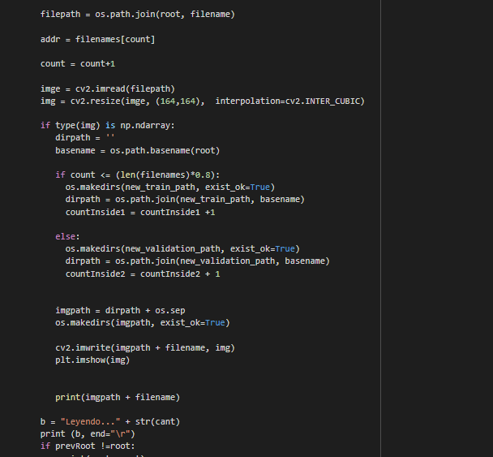
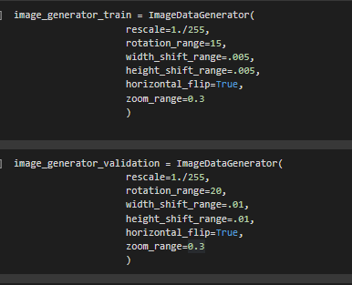
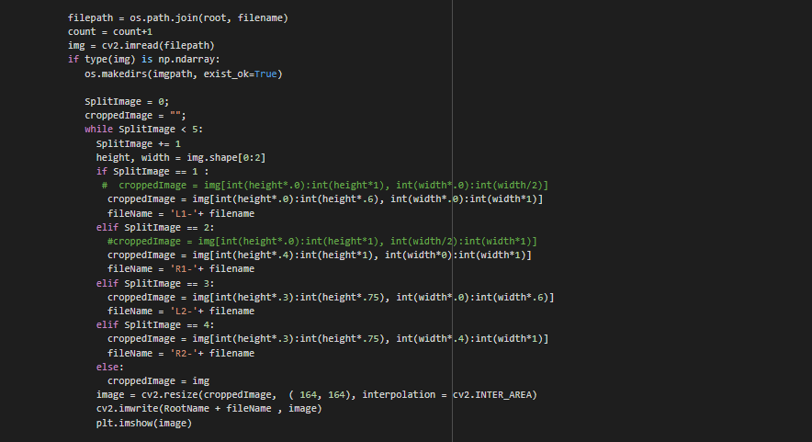
Pre-processing
DATA AUMENTATION

Slide 6
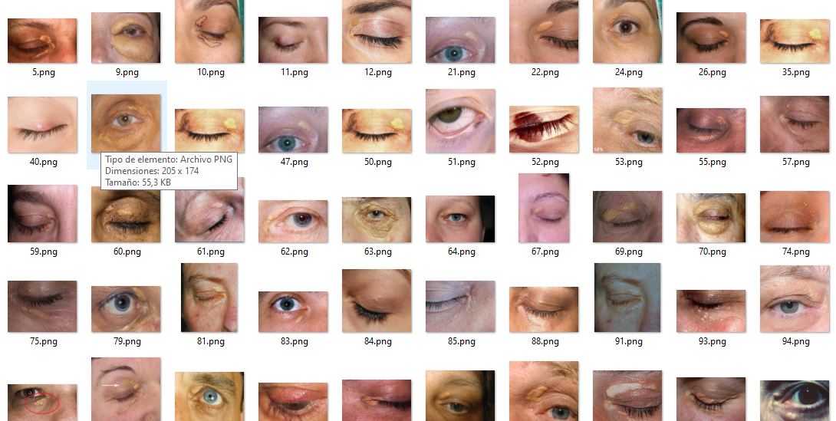
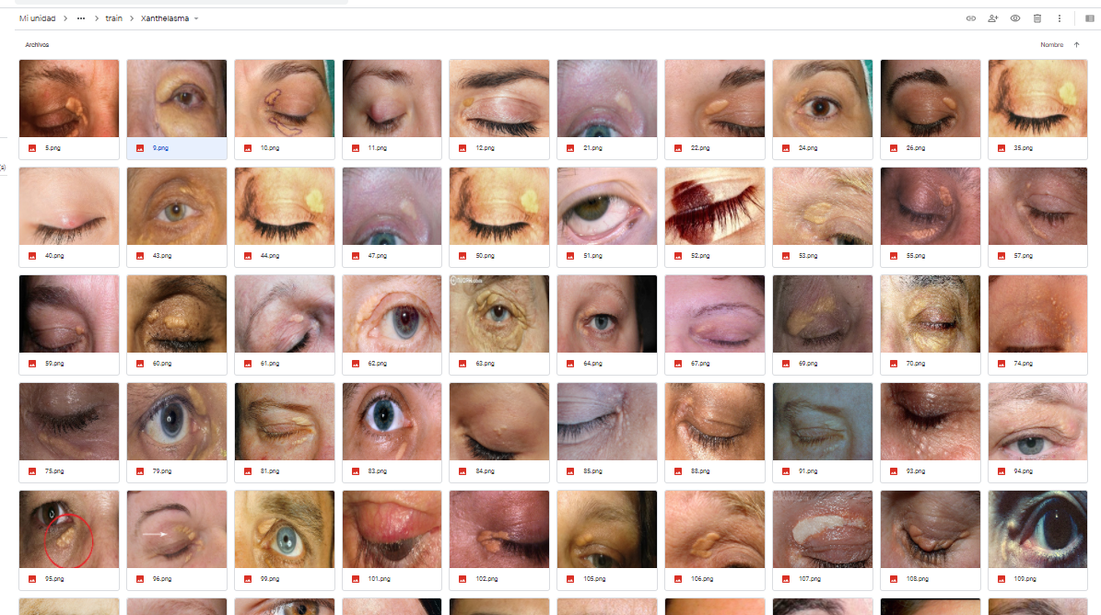
Resultado

Slide 7
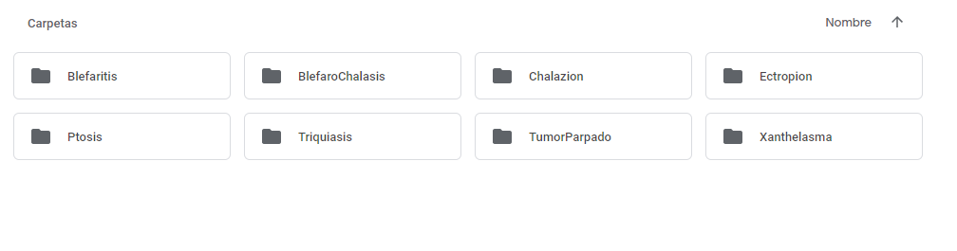
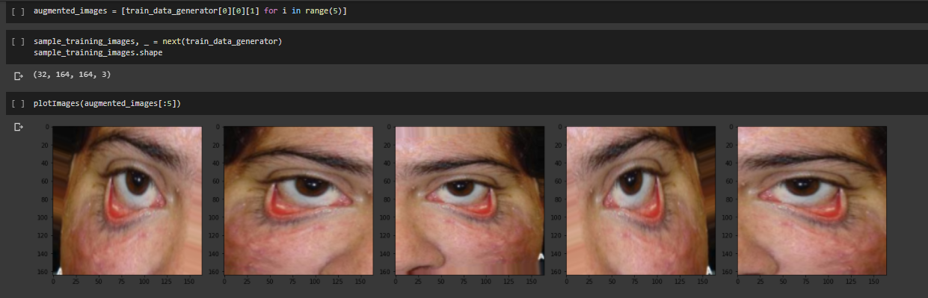
Data augmentation modelo

Slide 8
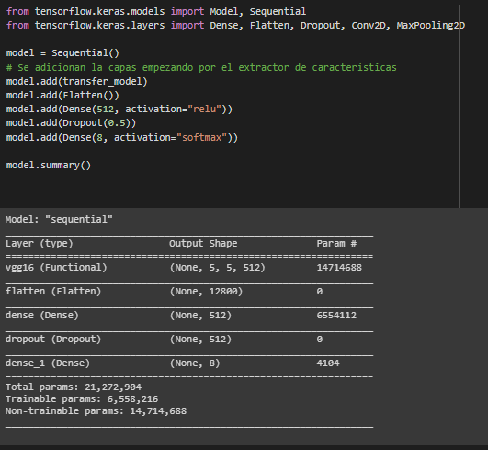
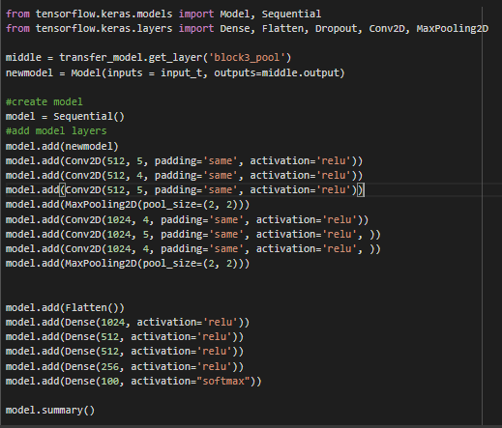
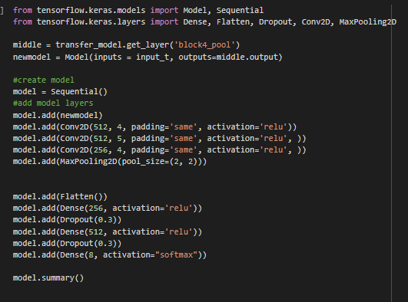
Entrenamiento
CNN-MLP
vgg16
vgg16

Slide 9
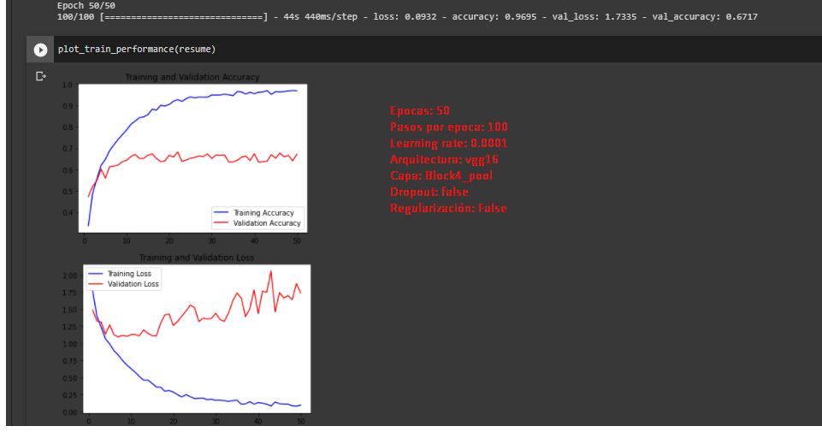
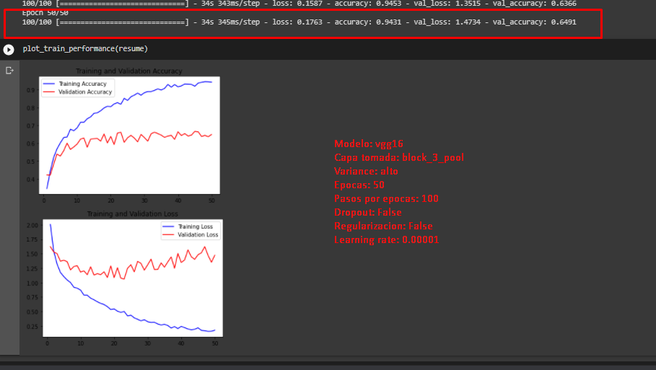
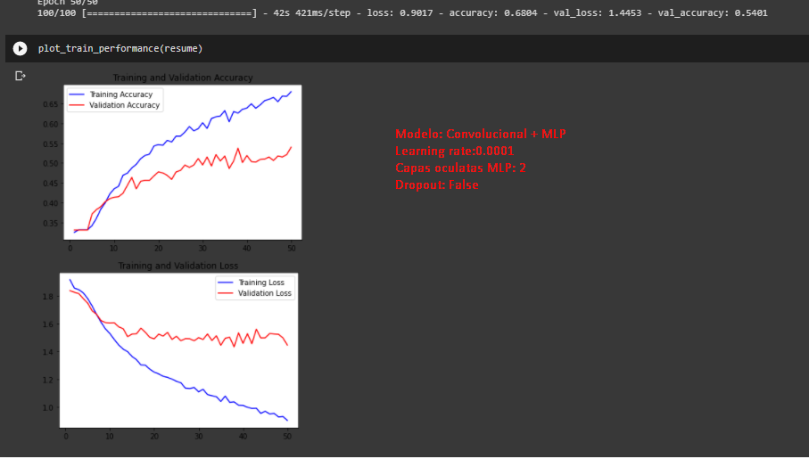
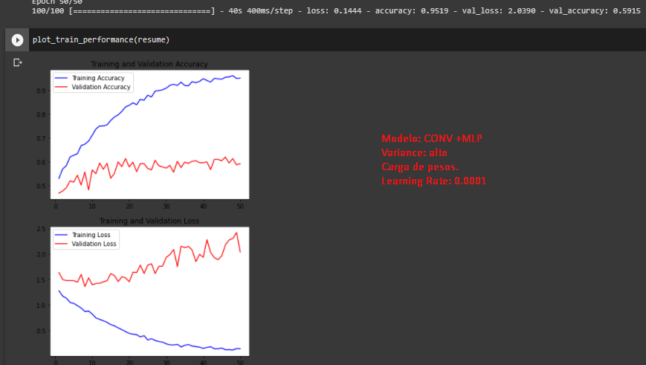
Entrenamiento
Se probaron 8 arquitecturas y variaciones de
hierparámetros

Slide 10
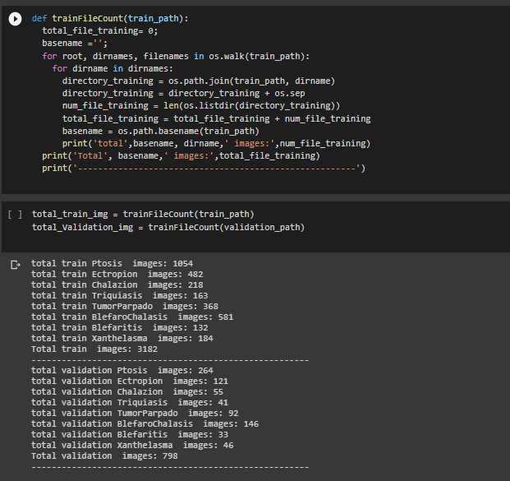
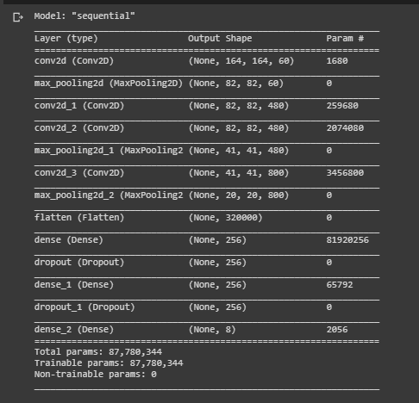
Modelo cnn-MLP
CANTIDAD DE IMAGENES
MODELO UTILIZADO

Slide 11
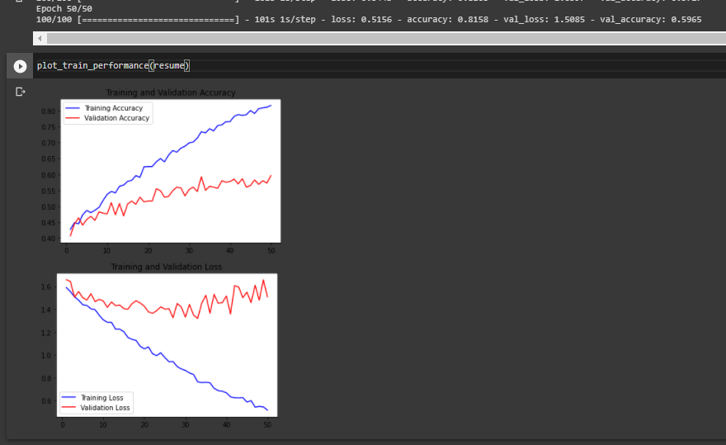

Slide 12
LIMITACIONES
La cantidad de imagenes de entrenamiento afectó el desempeño del modelo.
Permisos legales y consentimiento informado por parte de los pacientes para poder utilizer la base de datos disponible.
Se necesita una recolección más adecuada de datos que puede durar años.
Para poder utilizar este clasificador como ayuda de diagnostic, se necesita una base de datos de signos y sintomas de cada enfermedad.

Slide 13
GRACIAS

